Slide 1
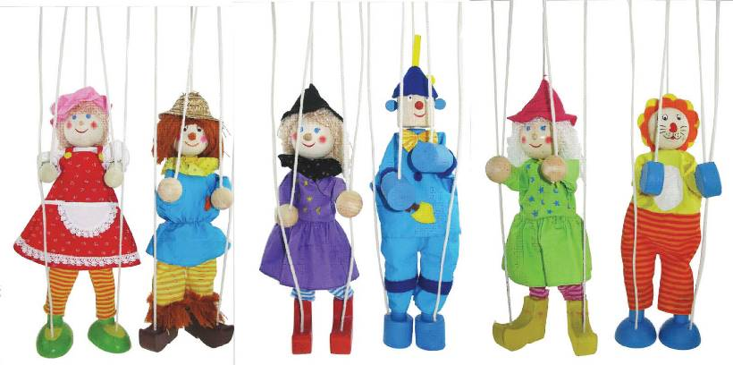
Ляльки-маріонетки

Slide 2
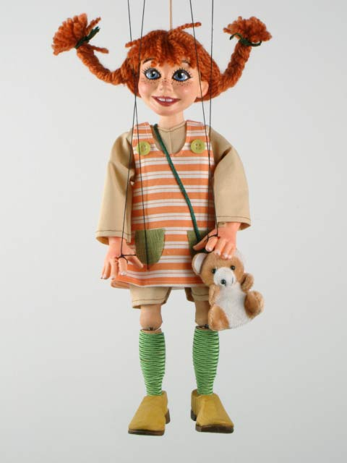
Маріонетка - це лялька, керована за допомогою ниток або прута з металу.

Slide 3
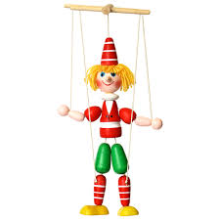
Слово “маріонетка” - це запозичення з французької мови: в Середньовіччі так називали фігурки на нитках, що зображали Діву Марію і інсценують християнські сюжети. Є й інша думка, що дане слово - це похідне від прізвища італійського лялькового майстра Маріон. Пізніше актори почали влаштовувати вистави за участю маріонеток і на побутові теми.

Slide 4
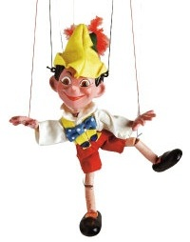
Особливості ляльки Істотна відмінність від інших ляльок полягає в тому, що маріонетка - лялька на мотузочці. Тобто управляється ляльководом вона зовсім інакше, ніж інші. До різних частин фігурки прироблені міцні нитки.З його допомогою ляльковод рухає маріонеткою, здійснюючи різні маніпуляції: підйоми, нахили нитки. В результаті лялька може ходити, танцювати і виконувати інші трюки.

Slide 5
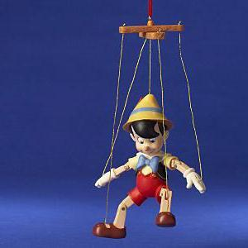
З найдавніших часів люди дуже любили різні театралізовані вистави. Як правило, сцена для таких вистав розбірна, що складається з платформи і стежки. Платформа розташовується на рівні погляду публіки так, що дії ляльок прекрасно видно. Ляльководи знаходяться за особливими перегородками за сценою, глядачі їх не бачать. При коректному висвітленні нитки, які рухають маріонетками, майже не видно на тлі декорацій. Тому створюється ілюзія, що персонажі діють самі, без управління людиною.

Slide 6
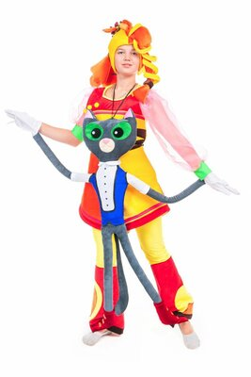
Дякую за увагу))

